Slide 1
Bài 156
ÔN TẬP VỀ CÁC PHÉP TÍNH VỚI SỐ TỰ NHIÊN (TIẾP THEO)
(Sách giáo khoa Toán 4 - Tập hai - Trang 83)

Slide 2
Thứ … ngày … tháng … năm ….
Bài 156
Ôn tập về các phép tính với số tự nhiên
(tiếp theo)

Slide 3
KHỞI ĐỘNG

Slide 4
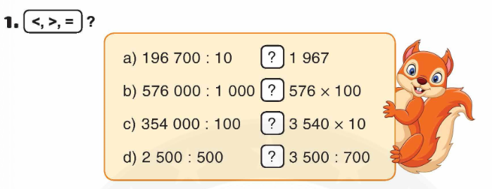
>
<
>
=

Slide 5
140 + 37 + 360
= (140 + 360) + 37
= 500 + 37
= 537
b) 20 x 88 x 5
= (20 x 5) x 88
= 100 x 88
= 8800
c) 65 x 24 + 35 x 24
= (65 + 35) x 24
= 100 x 24
= 2400
d) 172 x 157 – 157 x 72
= (172 – 72) x 157
= 100 x 157
= 15700

Slide 6
Vận dụng

Slide 7
Bài giải:
Một xe ô tô chở được số gạo là:
24 150 : 7 = 3450 (kg)
4 xe chở được số gạo tẻ là:
3450 x 4 = 13 800 (kg)
Số gạo nếp công ty đã chuyển đến các siêu thị là:
24 150 – 13 800 = 10 350 (kg)
Đáp số: 10 350 kg.

Slide 8
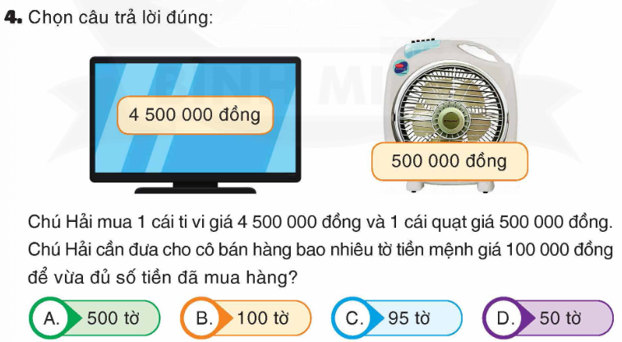
Bài giải:
Chú Hải 1 mua ti vi và 1 cái quạt hết số tiền là:
4 500 000 + 500 00 = 5 000 000 (đồng)
Chú Hải cần đưa cô bán hàng số tờ tiền mệnh giá 100 000 đồng là:
5 000 000 : 100 000 = 50 (tờ)

Slide 9
Tạm biệt

